Slide 1


TRƯỜNG MẦM NON VIỆT HƯNG
LĨNH VỰC PHÁT TRIỂN NHẬN THỨC
NBTN: Đồ chơi của bé
Lứa tuổi: Nhà trẻ

Slide 2


Slide 3
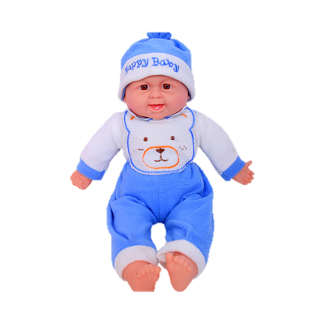
BÚP BÊ

Slide 4

HÌNH TRÒN
QUẢ BÓNG

Slide 5
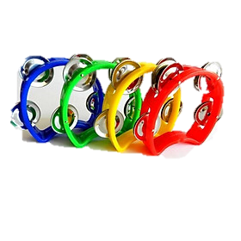
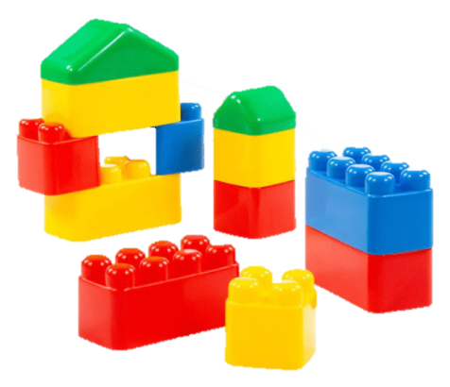
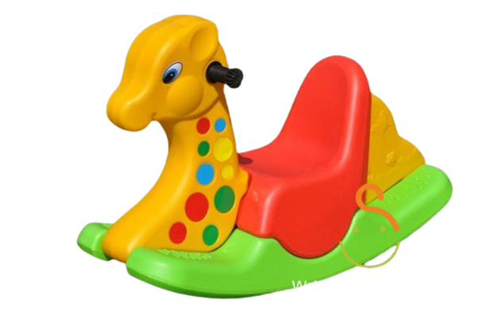
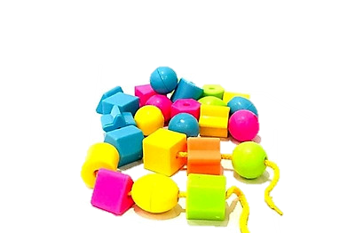
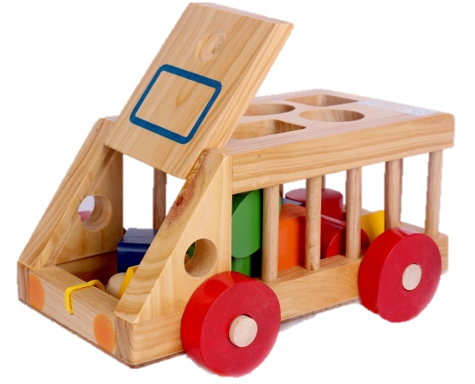
ĐỒ DÙNG ĐỒ CHƠI LỚP BÉ

Slide 6
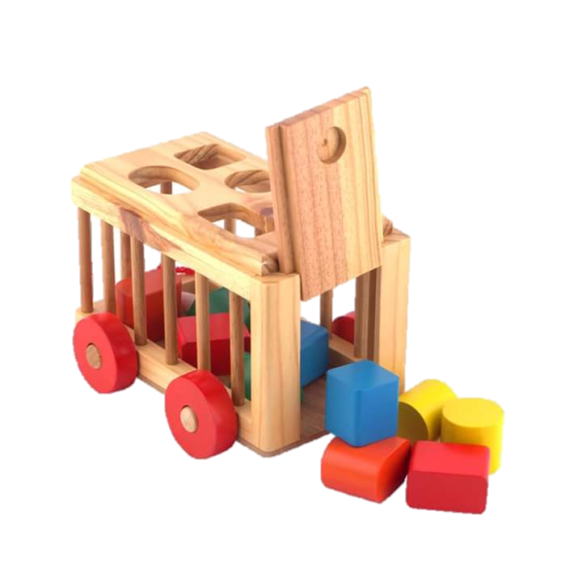
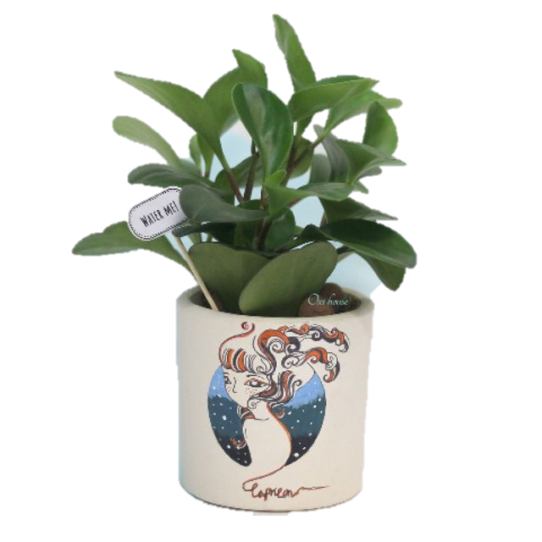
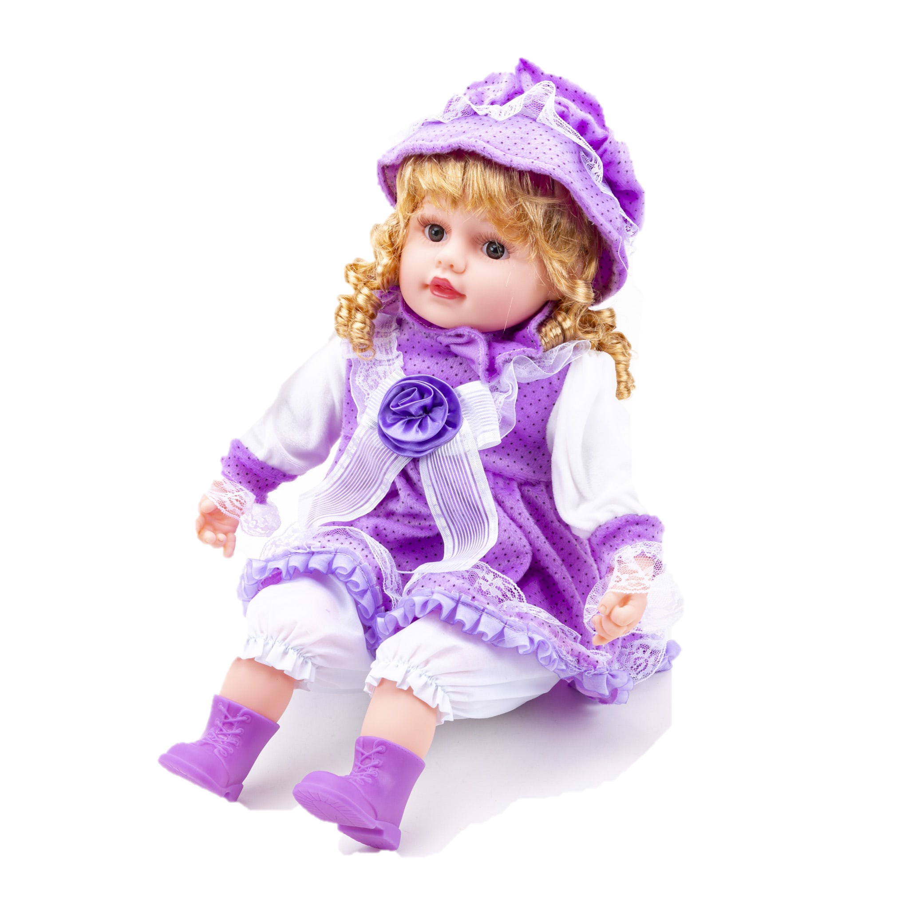
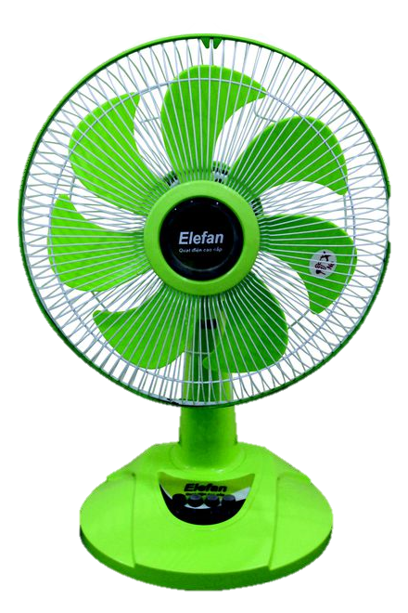
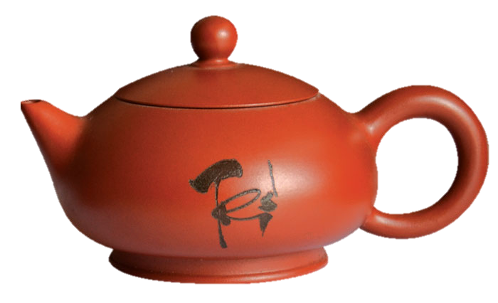
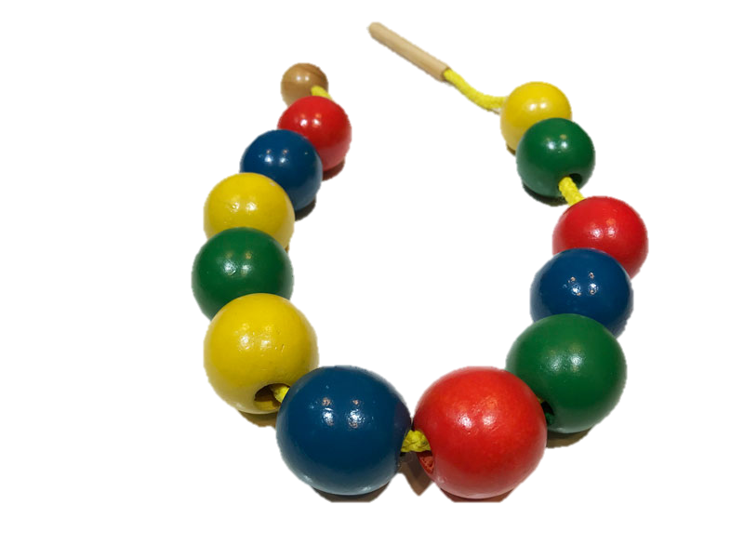
TRÒ CHƠI: BÉ HÃY CHỌN ĐỒ CHƠI LỚP BÉ

Slide 7


